Slide 1
链上养老金
——基于链上的养老基金项目
33357

Slide 2
养老金模式
现收现付制
缴纳人员的资金用于当期退休人员的支付
只要有人缴纳就有养老金用于支付
基金制
缴纳人员的资金存起来，在未来对本人进行支付
基金用完就没有养老金用于支付

Slide 3
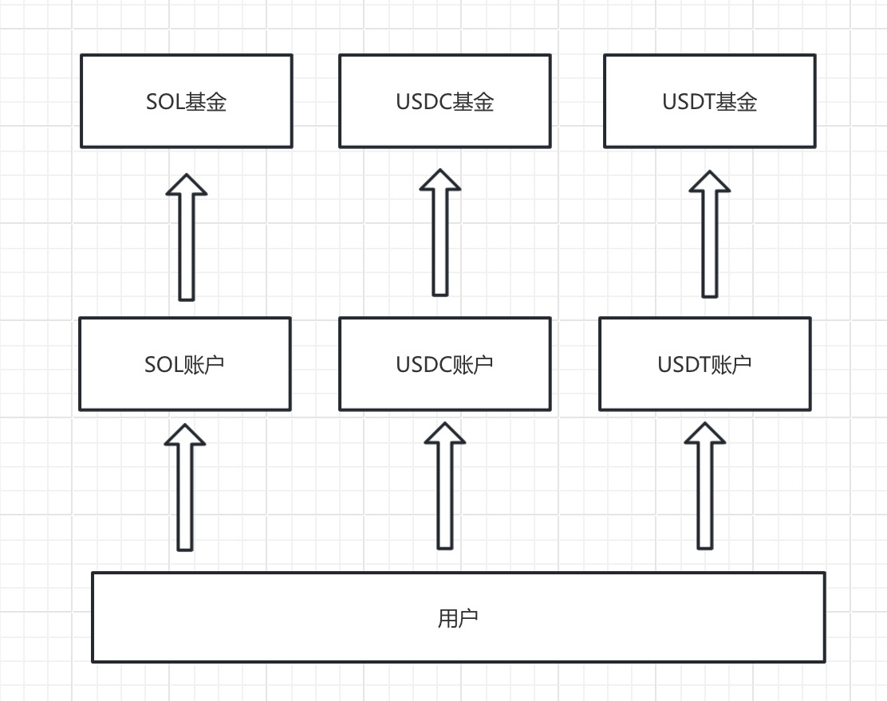
产品设计

Slide 4
产品流程
开立养老账户
选择金额、时间、币种，开立单独的账户
持续投入养老金
到期投入资金，过期后不能投入，只能关闭账户
选择投资基金
选择愿意投资的基金池
提前关闭养老账户
关闭账户可以提取全部本息
到期选择账户收益模式
可以一次性提取或者分期提取。

Slide 5
产品优势
利率高于传统项目
USD 利率在 5%以上
资金完全透明
资金储量和流向都公开可查
代码即规则，不能随意更改
代码开源并且可以不可更改
可以随时取用
用户随时可以关闭账户提取全部本息

Slide 6
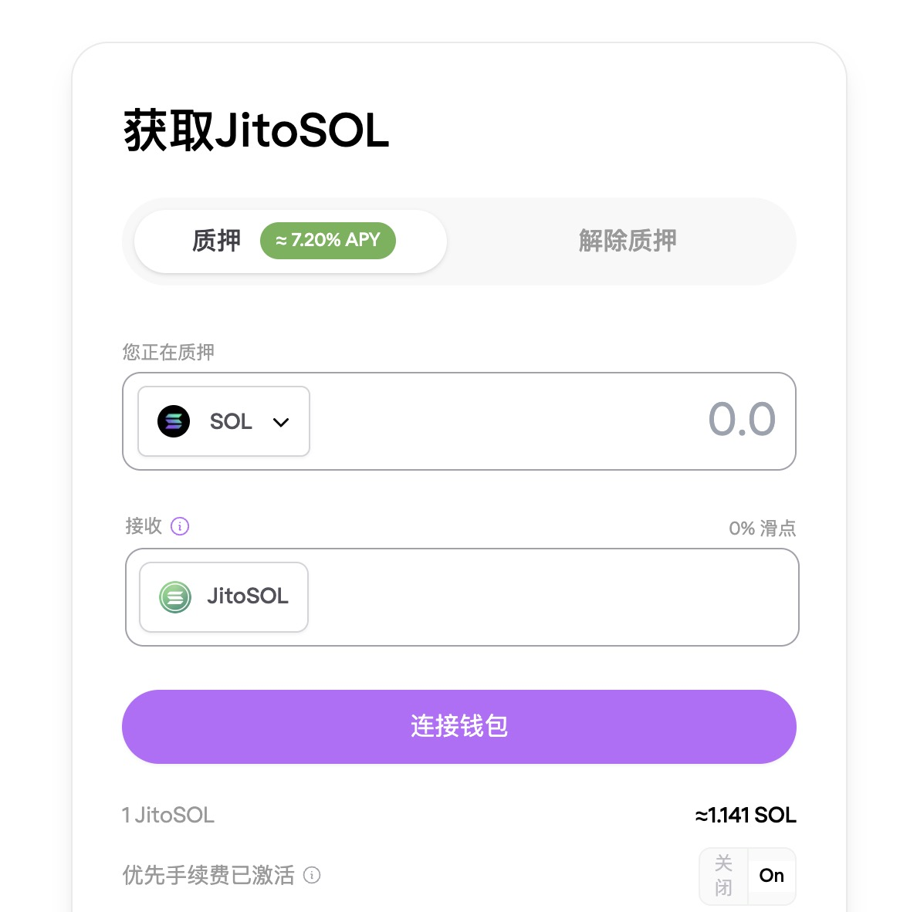
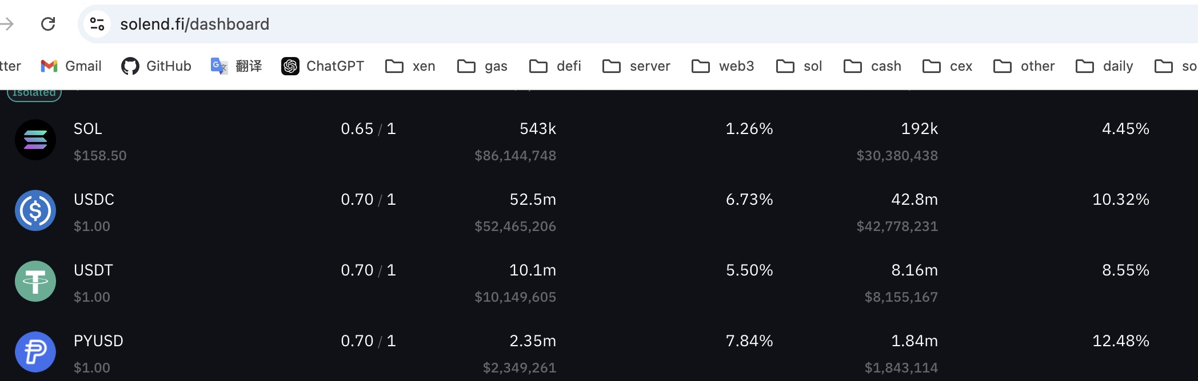
链上利率

Slide 7
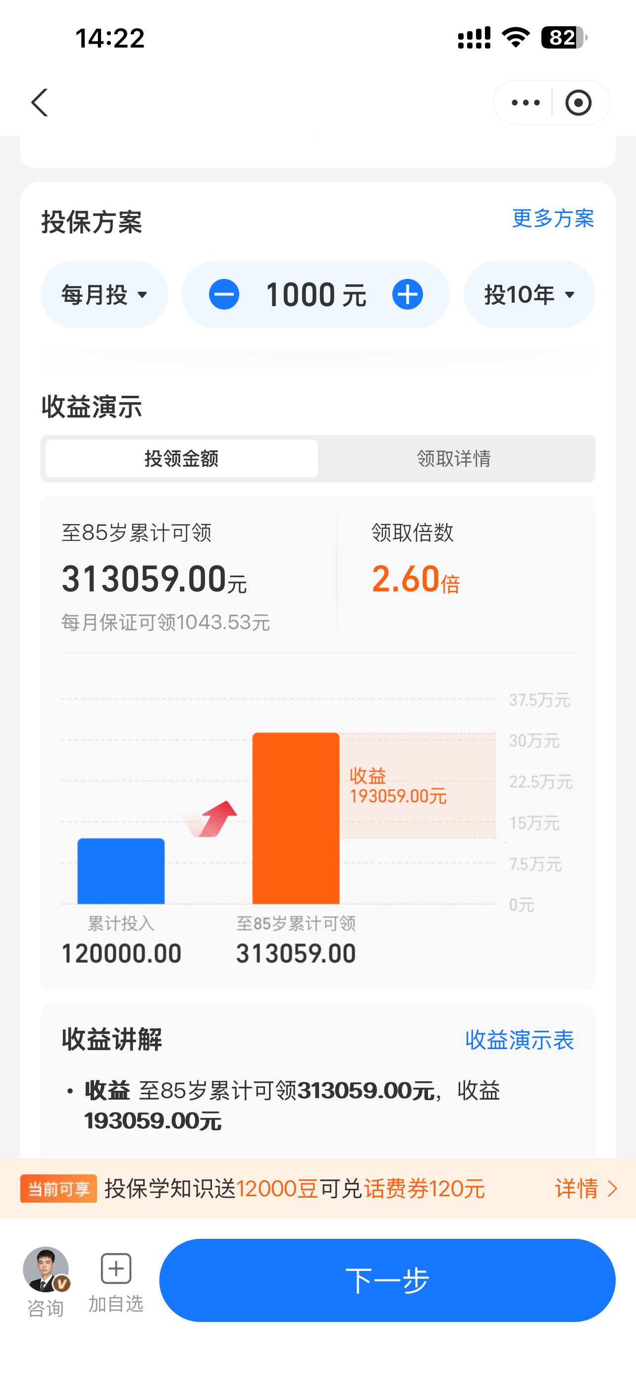
复合利率计算
25岁每月1000元，交10年，60-85岁领取养老金

Slide 8
运营模式
收取基金收益的手续费
向用户投资的收益抽取一部分作为手续费
与需要流动性的项目合作
需要流动性的项目可以向我们的用户提供更高收益来合作
定期基金
推出收益更高的定期基金项目

Slide 9
谢谢观看

